Slide 1




INFORMACJA
o inwestycjach i projektach
POWIATU GORZOWSKIEGO
ZA ROK 2025

Slide 2
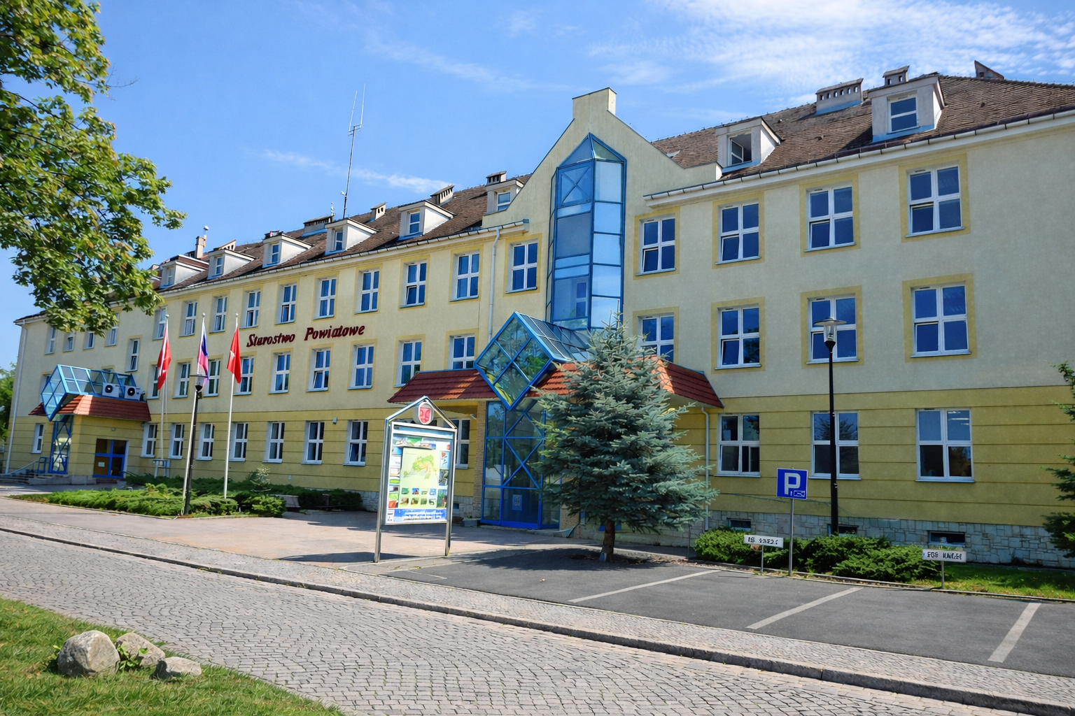

ŚRODKI UNIJNE
Cyberbezpieczny Samorząd
Pozyskano środki w formie grantu (1 transza) w ramach Funduszy Europejskich na Rozwój cyfrowy 2021-2027 (FERC) Priorytet II: Zaawansowane usługi cyfrowe. Działanie 2.2 – Wzmocnienie krajowego systemu cyberbezpieczeństwa na lata 2024-2026.
Łączna kwota wydatków w projekcie: 922.000,00 zł
Unia Europejska: 713.166,98 zł
Wkład Budżetu Państwa: 125.852,99 zł
Wkład własny: 82.980,03 zł
Zrealizowano:
Wydatki bieżące ogółem: 46.198,30 zł
·Odnowienie licencji oprogramowania antywirusowego – łącznie: 39.015,60 zł
·usługi doradcze w związku z realizacją projektu – łącznie: 7.182,70 zł
Wydatki inwestycyjne ogółem: 283.623,24 zł
·Zakup urządzenia UTM wraz z licencjami – łącznie: 104.046,93 zł
·zakup serwera dedykowanego na systemu kopii zapasowych typu off-line oraz zakup wielodyskowych urządzeń dla systemu kopii zapasowych typu off-line – łącznie: 179.576,31 zł
Wydatki w roku 2025: 329.821,54 zł
Unia Europejska: 255.116,97 zł
Budżet Państwa: 45.020,65 zł
Wkład Własny: 29.683,92 zł

Slide 3
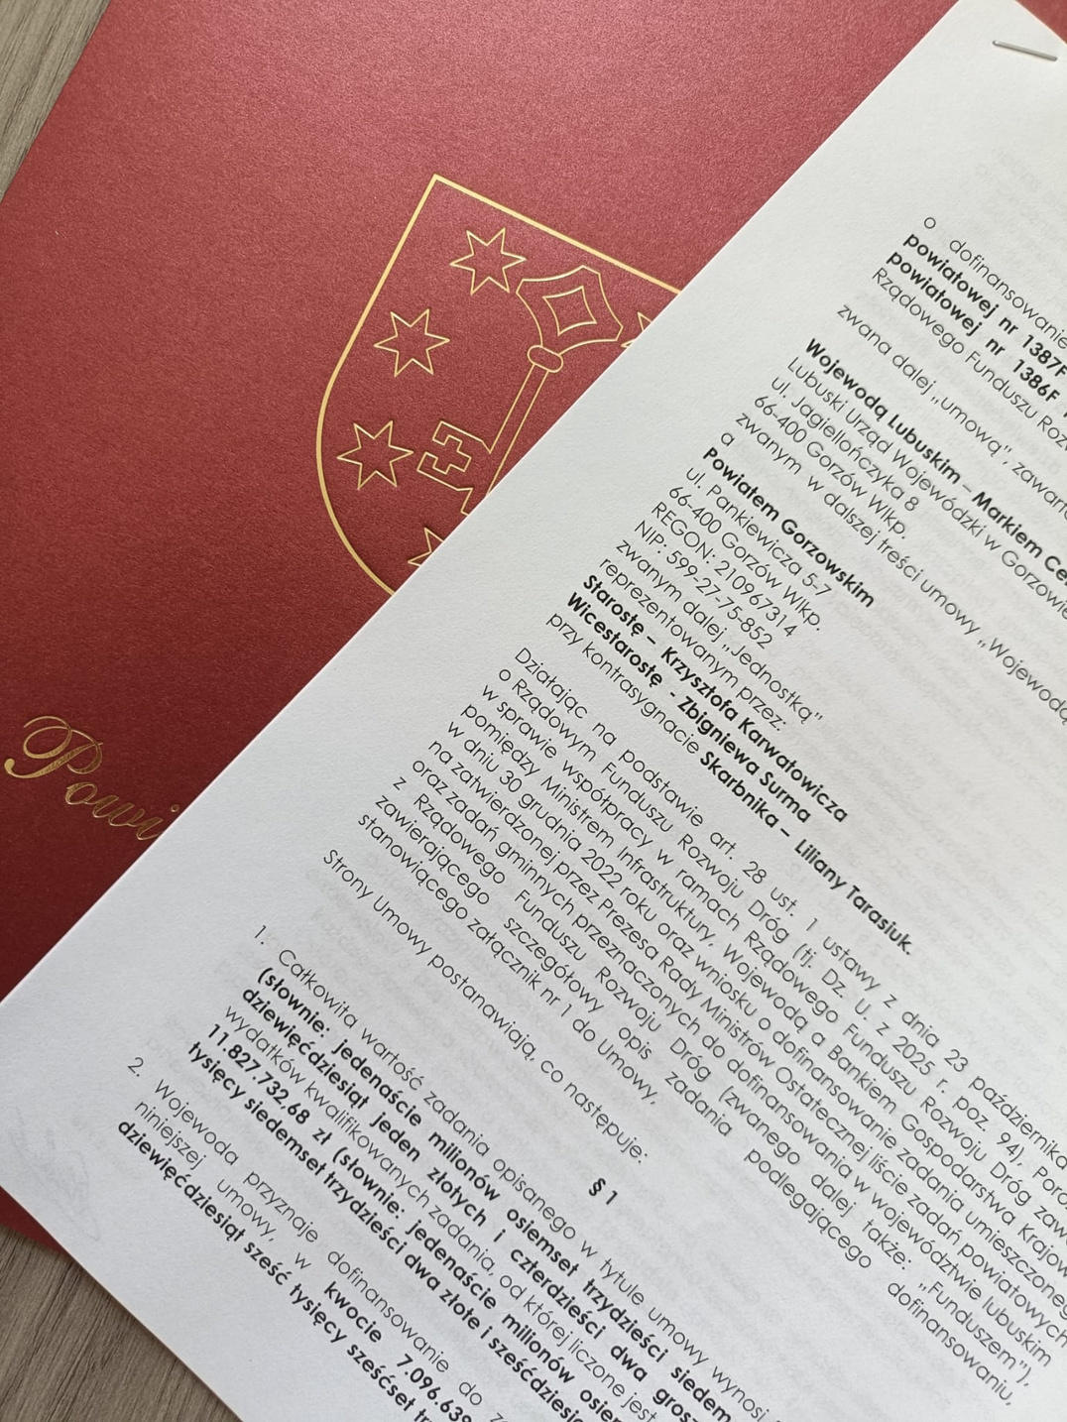

ŚRODKI RZĄDOWE
Remont drogi powiatowej nr 1387F na odcinku Mościczki – Mościce – Kamień Wielki oraz drogi powiatowej nr 1386F na odcinku Kamień Wielki – Kamień Mały (7246 m)
Pozyskano dofinansowanie w ramach Rządowego Funduszu Rozwoju Dróg.
Łączna wartość zadania: 11 827 732,68 zł
Dofinansowanie: 7 096 639,00 zł
Wkład własny: 4 731 093,68 zł
Zakres realizacji:
• kompleksowy remont nawierzchni dróg powiatowych
• poprawa parametrów technicznych infrastruktury drogowej
• zwiększenie bezpieczeństwa ruchu drogowego
• podniesienie komfortu użytkowników

Slide 4
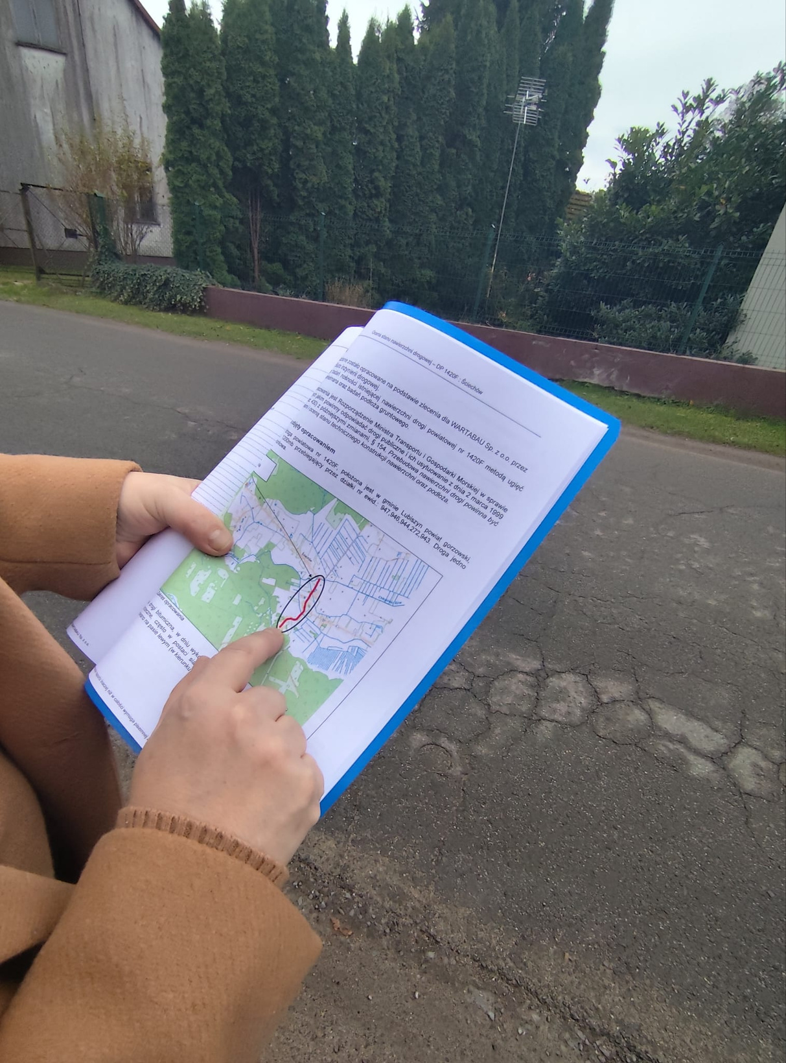
ŚRODKI RZĄDOWE
Remont drogi powiatowej nr 1420F
w miejscowości Ściechów (1182 m)
Odcinek od skrzyżowania z drogą powiatową nr 1424F do skrzyżowania z drogą powiatową nr 1418F w miejscowości Ściechów (1182 m). Pozyskano dofinansowanie w ramach Rządowego Funduszu Rozwoju Dróg.
Łączna wartość zadania: 3 170 015,09 zł
Dofinansowanie: 1 902 009,00 zł
Wkład własny: 1 268 006,09 zł
Zakres realizacji:
• remont odcinka drogi powiatowej
• poprawa stanu technicznego nawierzchni
• zwiększenie bezpieczeństwa użytkowników drogi
• usprawnienie lokalnej komunikacji

Slide 5


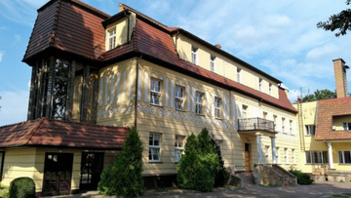


PROJEKTY REALIZOWANE W 2025
środki
pozyskane z
Unii Europejskiej
tytuł projektu
wartość projektu
wartość dofinansowania
wkład
własny
program
Dom Pomocy Społecznej w Kamieniu Wielkim
W partnerstwie raźniej – rozwój usług społecznych
1 163 733,33 zł
1 163 733,33 zł
0,00 zł
Fundusze Europejskie dla Lubuskiego 2021-2027, Priorytet 6 Programu Fundusze Europejskie dla Lubuskiego 2021-2027, Działanie 06.13 Usługi społeczne i zdrowotne
Powiatowy
Urząd Pracy
Aktywizacja zawodowa osób bezrobotnych z powiatu gorzowskiego (II)
2 864 828,03 zł
2 435 103,83 zł
429 724,20 zł
Ministerstwo Rodziny Pracy I Polityki Społecznej Europejski Fundusz Społeczny Plus . Priorytet 6, Działanie 6.1
Atywizacja drogą do zmiany
1 348 800,00 zł
1 281 360,00 zł
67 440,00 zł
Fundusze Europejskie dla Lubuskiego 2021-2027
Priorytet 6 Fundusze Europeskie na wsparcie obywateli Działanie 6.9 Aktywna integracja społeczno-zawodowa
Powiatowe Centrum Pomocy Rodzinie
Biuro administracji
Zwiększenie bezpieczeństwa informacji w powiecie gorzowskim ze szczególnym uwzględnieniem zadań realizowanych przez Starostwo Powiatowe w Gorzowie Wlkp.
922 000,00 zł
UE: 713 166,98 zł
PL: 125 852,99 zł
82 980,03 zł
Fundusze Europejskie na Rozwój Cyfrowy (FERC) Priorytet II: Zaawansowane usługi cyfrowe Działanie 2.2. – Wzmocnienie krajowego systemu cyberbezpieczeństwa

Slide 6
PROJEKTY REALIZOWANE W 2025
środki
pozyskane z
Unii Europejskiej
tytuł projektu
wartość projektu
wartość dofinansowania
wkład
własny
program
Wydział Inwestycji i Rozwoju
Dostawa urządzeń IT dedykowanych do wykonania kopii zapasowych w trybie off-line wraz z wdrożeniem
179 576,31 zł
UE: 138 902,28 zł
PL: 24 512,17 zł
16 161,86 zł
Projekt „Cyberbezpieczny samorząd” współfinasowany przez Unię Europejską w ramach Funduszy Europejskich na Rozwój Cyfrowy 2021-2027 (FERC) Priorytet II: Zaawansowane usługi cyfrowe, Działanie 2.2- Wzmocnienie krajowego systemu cyberbezpieczeństwa
17 719,32 zł
14 175,45 zł
3 543,87 zł
FMP w ramach Programu Współpracy INTERREG VI A Brandenburgia-Polska 2021-2027 w ramach celu szczegółowego: 6.3 Budowanie wzajemnego zaufania, w szczególności poprzez wspieranie działań ułatwiających kontakty międzyludzkie
Wydział Spraw Społecznych
i Promocji
Leśne wędrówki po zdrowie
34 535,27 zł
27 628,21 zł
6 907,06 zł
FMP w ramach Programu Współpracy INTERREG VI A Brandenburgia-Polska 2021-2027 w ramach celu szczegółowego: 6.3 Budowanie wzajemnego zaufania, w szczególności poprzez wspieranie działań ułatwiających kontakty międzyludzkie
Wydział Spraw Społecznych
i Promocji
Transgraniczne Zawody Wędkarskie
Wydział Inwestycji i Rozwoju
Lubuskie Szkolnictwo Zawodowe dla Nowoczesnego Rynku Pracy (etap I), nieodpłatne przekazanie sprzętu przez Związek Powiatów Lubuskich (ZPL)
1 296 712,33 zł
0,00 zł
0,00 zł
Działanie nr FELB.06.05 „Kształcenie zawodowe”, Programu Fundusze Europejskie dla Lubuskiego 2021-2027 współfinansowanego ze środków Europejskiego Funduszu Społecznego Plus.

Slide 7
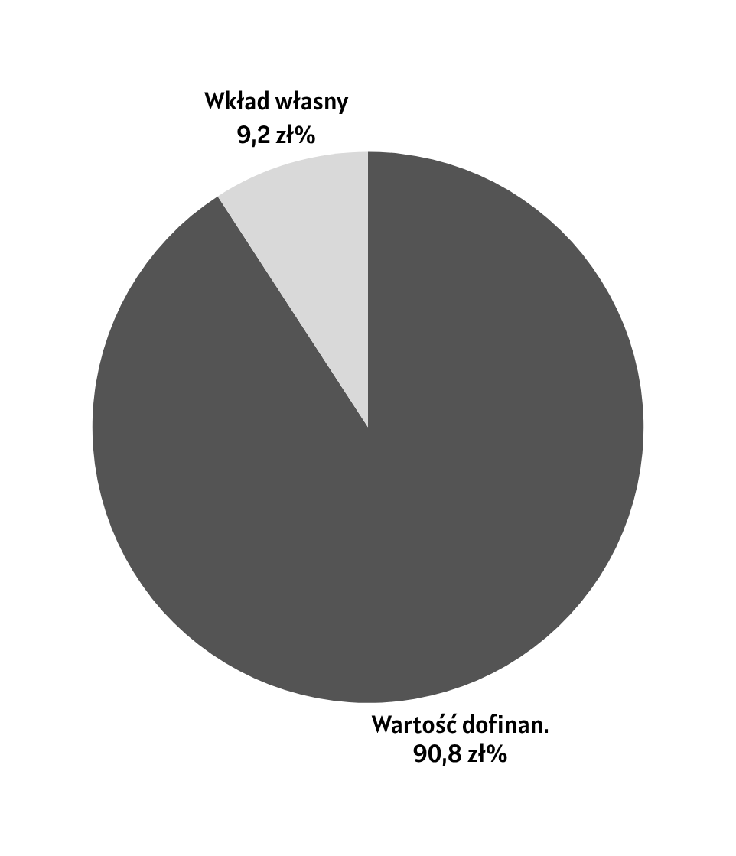

PROJEKTY REALIZOWANE W 2025
środki
pozyskane z
Unii Europejskiej
wartość projektów: 7 587 094,53 zł
wartość dofinansowania: 5 844 000,82 zł
wkład własny: 590 595,16 zł

Slide 8

PROJEKTY REALIZOWANE W 2025
środki
pozyskane z
funduszy rządowych
tytuł projektu
wartość projektu
wartość dofinansowania
wkład
własny
program
Umowa o zorganizowanie zatrudnienia w ramach refundacji kosztów wynagrodzenia dla DPS lub jednostki organizacyjnej WRIPZ
25 572,73 zł
25 572,73 zł
0,00 zł
Powiatowy Urząd Pracy
DPS “Dom Seniora” w Kostrzynie
nad Odrą
DPS “Dom Seniora” w Kostrzynie
nad Odrą
Umowa o zorganizowanie zatrudnienia w ramach prac interwencyjnych
2 399,88 zł
2 399,88 zł
0,00 zł
Powiatowy Urząd Pracy
Powiatowe Centrum Pomocy Rodzinie
Asystent Osobisty osoby niepełnosprawnej.
Edycja 2025
548 232,00 zł
548 232,00 zł
0,00 zł
Lubuski Urząd Wojewódzki
Powiatowe Centrum Pomocy Rodzinie
Aktywny Samorząd
772 502,00 zł
772 502,00 zł
0,00 zł
PFRON

Slide 9

PROJEKTY REALIZOWANE W 2025
środki
pozyskane z
funduszy rządowych
tytuł projektu
wartość projektu
wartość dofinansowania
wkład
własny
program
Powiatowe Centrum Pomocy Rodzinie
Samodzielność – Aktywność – Mobilność – Dostępne mieszkanie
82 242,00 zł
82 242,00 zł
0,00 zł
PFRON
Powiatowe Centrum Pomocy Rodzinie
Samodzielność – Aktywność – Mobilność – Mieszkanie dla Absolwenta
105 740,00 zł
105 740,00 zł
0,00 zł
PFRON
Powiatowe Centrum Pomocy Rodzinie
Zajęcia Klubowe w WTZ
85 608,00 zł
85 608,00 zł
0,00 zł
PFRON
stanowisko
ds. Zarządzania Kryzysowego i Pionu Ochrony
Dotacja z Programu Ochrony Ludności i Obrony Cywilnej
na lata 2025 - 2026
1 368 220,30 zł
1 368 220,30 zł
0,00 zł
Program Ochrony Ludności i Obrony Cywilnej na lata 2025 - 2026

Slide 10

PROJEKTY REALIZOWANE W 2025
środki
pozyskane z
funduszy rządowych
tytuł projektu
wartość projektu
wartość dofinansowania
wkład
własny
program
Powiatowe Centrum Pomocy Rodzinie
Środki Finansowe z PFRON na zadanie Rehabilitacja społeczna i zawodowa osób niepełnosprawnych
3 876 990,00 zł
3 876 990,00 zł
0,00 zł
Lubuski Urząd Wojewódzki
stanowisko
ds. Zarządzania Kryzysowego i Pionu Ochrony
Konserwacja i naprawa syren alarmowych
4 000,00 zł
4 000,00 zł
0,00 zł
Lubuski Urząd Wojewódzki
Kariera bez barier – poprawa skuteczności procesów kształcenia i wychowania dzieci
i młodzieży ( w tym z niepełno-sprawnością)
7 000,00 zł
7 000,00 zł
0,00 zł
Instytut Badań Edukacyjnych – Państwowy Instytut Badawczy na zlecenie Ministerstwa Edukacji Narodowej. Operatorem Wsparcia jest Instytut ADN spółka z o.o. sp.k.
Specjalny Ośrodek Szkolno-Wychowawczy w Lipkach Wielkich
Wydział Inwestycji
i Rozwoju
Remont drogi powiatowej nr 1405F Zdroisko – Rybakowo Etap I, dotacja od Gminy Kłodawa 766 722,92 zł
1 916 805,92 zł
1 150 083,00 zł
0,00 zł
Rządowy Fundusz Rozwoju Dróg

Slide 11
PROJEKTY REALIZOWANE W 2025
środki
pozyskane z
funduszy rządowych
tytuł projektu
wartość projektu
wartość dofinansowania
wkład
własny
program
Wydział Inwestycji
i Rozwoju
Remont drogi powiatowej nr 1405F Zdroisko – Rybakowo Etap II
3 856 250,25 zł
2 313 750,00 zł
1 542 500,25 zł
Rządowy Fundusz Rozwoju Dróg
Wydział Inwestycji
i Rozwoju
Przebudowa drogi powiatowej nr 1392F na odcinku Lubno - Stanowice
1 974 388,84 zł
1 910 882,24 zł
63 506,60 zł
Polski Ład – Program Inwestycji Strategicznych
Przebudowa wraz z rozbudową drogi powiatowej nr 1410F na odcinku Lubno – Stare Dzieduszyce
6 792 130,28 zł
5 700 000,00 zł
1 092 130,28 zł
Polski Ład – Program Inwestycji Strategicznych
Wydział Inwestycji
i Rozwoju
Wydział Inwestycji
i Rozwoju
Remont drogi powiatowej
nr 1402F na odcinku Płomykowo – Brzezinka w ramach zadania inwestycyjnego pn."Modernizacja drogi dojazdowej do gruntów rolnych – droga powiatowa nr 1402F"
708 005,64 zł
341 702,82 zł
471 813,00 zł
Dotacja z budżetu województwa Lubuskiego związana z wyłączeniem gruntów rolnych z produkcji rolniczej. Budowa i modernizacja dróg dojazdowych do gruntów rolnych

Slide 12
PROJEKTY REALIZOWANE W 2025
środki
pozyskane z
funduszy rządowych
tytuł projektu
wartość projektu
wartość dofinansowania
wkład
własny
program
Wydział Inwestycji
i Rozwoju
Rewaloryzacja Kościoła Parafialnego pw. Podwyższenia Krzyża Świętego w Gralewie z 1708 roku,
wkład: Parafia
3 300 000,00 zł
3 234 000,00 zł
66 000,00 zł
Polski Ład - Program Ochrony Zabytków
Wydział Inwestycji
i Rozwoju
Przebudowa drogi 1282F na terenie gminy Deszczno, Płonica
7 539 210,00 zł
3 489 923,00 zł
4 049 287,00 zł
Rządowy Fundusz Rozwoju Dróg
Wydział Inwestycji
i Rozwoju
Przebudowa wraz z rozbudową drogi powiatowej nr 1365F na odcinku Czechów – Santok
8 783 031,75 zł
6 650 000,00 zł
2 133 031,75 zł
Polski Ład - Program Inwestycji Strategicznych
Wydział Inwestycji
i Rozwoju
Prace na linii kolejowej
nr 363 na odcinku Skwierzyna – Międzychód, KOLEJ +
8 394,01 zł
00,00 zł
8 394,01 zł
Dotacja przekazana do urzędu Marszałkowskiego

Slide 13
PROJEKTY REALIZOWANE W 2025
środki
pozyskane z
funduszy rządowych
tytuł projektu
wartość projektu
wartość dofinansowania
wkład
własny
program
Wydział Inwestycji
i Rozwoju
Modernizacja ewidencji gruntów i budynków Gmina Santok
596 982,71 zł
300 000,00 zł
296 082,71 zł
Budżet Państwa
Wydział Inwestycji
i Rozwoju
Modernizacja budynku Specjalnego Ośrodka Szkolno-Wychowawczego (SOSW) w Lipkach Wielkich
7 619 571,93 zł
4 165 000,00 zł
3 454 571,93 zł
Polski Ład - Program Inwestycji Strategicznych
Wydział Inwestycji
i Rozwoju
Przebudowa drogi nr 1365F Gorzów Wlkp. – Czechów, 997 m
5 197 492,56 zł
2 519 032,00 zł
2 678 460,56 zł
Rządowy Fundusz Rozwoju Dróg

Slide 14
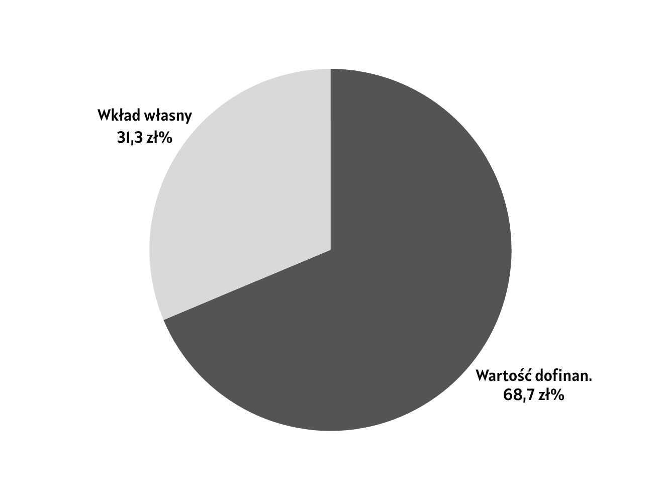

PROJEKTY REALIZOWANE W 2025
środki
pozyskane z
funduszy rządowych
wartość projektów: 50 192 366,09 zł
wartość dofinansowania: 33 971 457,97 zł
wkład własny: 15 493 695,38 zł

Slide 15
ŚRODKI POZYSKANE
środki
pozyskane z
Unii Europejskiej
tytuł projektu
wartość projektu
wartość dofinansowania
wkład
własny
program
Wydział Inwestycji
i Rozwoju
Lubuska Szkoła Przyszłości
1 500 000,00 zł
1 275 000,00 zł
225 000,00 zł
Działanie FELB.05.01 – Infrastruktura edukacyjna
Wydział Inwestycji
i Rozwoju
Klucz do samodzielności (mieszkania treningowe, usługi społeczne)
1 326 000,00 zł
1 259 700,00 zł
66 300,00 zł
Działanie FELB.0614- aktywizacja społeczna, mieszkalnictwo i wsparcie rodziny
Stanowisko
ds. Oświaty
i Wychowania
Wyrównanie poziomu wyposażenia szkół w przenośne urządzenia multimedialne – nieodpłatne przekazanie sprzętu
420 915,59 zł
00,00 zł
00,00 zł
Krajowy Plan Odbudowy
i Zwiększenia Odporności
Powiatowy
Urząd Pracy
Aktywizacja zawodowa osób bez-robotnych z powiatu gorzowskiego (I) - wyposażenie lub doposażenie stanowiska pracy, jednorazowe środki na podjęcie działalności gospodarczej
165 197,99 zł
140 418,29 zł
24 779,70 zł
Ministerstwo Rodziny Pracy I Polityki Społecznej Europejski Fundusz Społeczny Plus Priorytet 6, Działanie 6.1, ze środków Europejskiego Funduszu Społecznego Plus

Slide 16
ŚRODKI POZYSKANE
środki
pozyskane z
Unii Europejskiej
tytuł projektu
wartość projektu
wartość dofinansowania
wkład
własny
program
Wydział Inwestycji
i Rozwoju
Wspólna Przestrzeń Forum Współpracy
i Dziedzictwa Kulturowego
98 518,16 zł
79 409,32 zł
19 108,84 zł
Interreg Brandennburg Polska Fundusz Małych Projektów
Wydział Spraw Społecznych
i Promocji
Transgraniczne Zawody Wędkarskie
45 232,00 zł
36 185,58 zł
9 046,42 zł
Fundusz Małych Projektów (FMP) w Euroregionie PRO EUROPA VIADRINA w ramach Programu Współpracy INTERREG VI A Brandenburgia-Polska 2021-2027 w ramach celu szczegółowego: 6.3 Budowanie wzajemnego zaufania, w szczególności poprzez wspieranie działań ułatwiających kontakty międzyludzkie
Specjalny Ośrodek Szkolno-Wychowawczy w Lipkach Wielkich
Dzień kulinarnych znajomości
2 020,00 zł
1 920,00 zł
100,00 zł
Stowarzyszenie Gmin Polskich Euroregionu Pro Europa Viadrina
Stanowisko
ds. Oświaty
i Wychowania
nieodpłatne przekazanie sprzętu: zestawy narzędzi informatycznych na potrzeby prowadzenia lekcji zdalnych lub hybrydowych
nie dotyczy
nie dotyczy
nie dotyczy
Krajowy Plan Odbudowy
i Zwiększenia Odporności

Slide 17
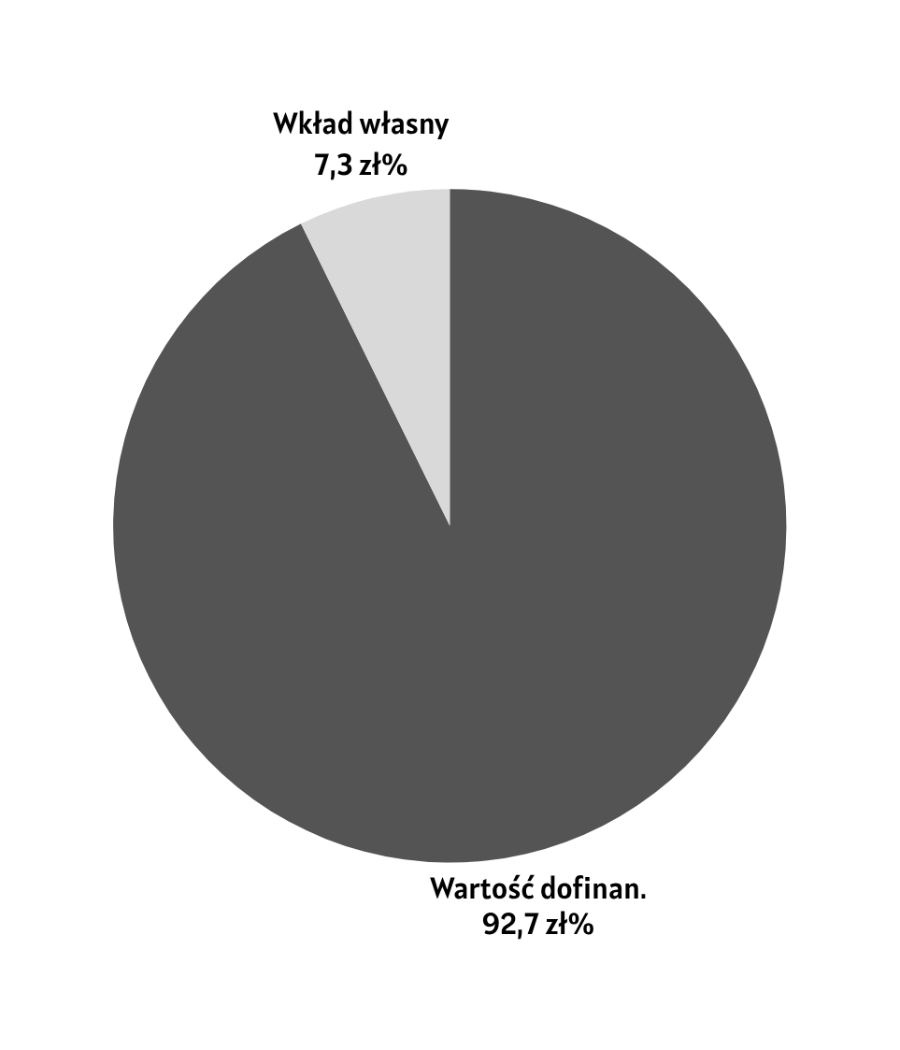
ŚRODKI POZYSKANE
środki
pozyskane z
Unii Europejskiej
wartość projektów: 2 057 883,74 zł
wartość dofinansowania: 1 517 633,19 zł
wkład własny: 119 334,96 zł

Slide 18
ŚRODKI POZYSKANE
środki
pozyskane z
funduszy rządowych
tytuł projektu
wartość projektu
wartość dofinansowania
wkład
własny
program
Wydatki fakultatywne - wydatki związane z funkcjonowaniem urzędu
641 078,27 zł
641 078,27 zł
0,00 zł
Ministerstwo Rodziny Pracy
I Polityki Społecznej
Powiatowy
Urząd Pracy
Powiatowy
Urząd Pracy
Świadczenia obligatoryjne - wypłata zasiłków, dodatków aktywizacyjnych, świadczeń integracyjnych oraz pochodnych od tych świadczeń
21 990 000,00 zł
21 990 000,00 zł
0,00 zł
Ministerstwo Rodziny Pracy
I Polityki Społecznej
Środki na dofinasowanie kosztów wynagrodzeń i składek na ubezpieczenia społeczne pracowników Powiatowego Urzędu Pracy w Gorzowie Wielkopolski
334 660,00 zł
334 660,00 zł
0,00 zł
Ministerstwo Rodziny Pracy
I Polityki Społecznej
Powiatowy
Urząd Pracy
Dom Pomocy Społecznej w Kamieniu Wielkim
Remont pomieszczeń sanitarnych w Domu Pomocy Społecznej w Kamieniu Wielkim
321 840,00 zł
160 920,00 zł
160 920,00 zł
Państwowy Fundusz Rehabilitacji Osób Niepełnosprawnych (PFRON) – „Program wyrównywania różnic między regionami III”, obszar F

Slide 19
ŚRODKI POZYSKANE
środki
pozyskane z
funduszy rządowych
tytuł projektu
wartość projektu
wartość dofinansowania
wkład
własny
program
Wieloaspektowa i kompleksowa pomoc niepełnosprawnemu dziecku w okresie od 0. roku życia do rozpoczęcia nauki w szkole oraz jego rodziny
110 000,00 zł
110 000,00 zł
0,00 zł
Program kompleksowego wsparcia dla rodzin „Za życiem”
Stanowisko
ds. Oświaty
i Wychowania
Powiatowy
Urząd Pracy
Aktywizacja zawodowa osób niepełno-sprawnych (podjęcie działalności gospodarczej oraz refundacji dla praco-dawców kosztów wyposażenia stano-wiska pracy osoby niepełnosprawnej)
164 900,00 zł
164 900,00 zł
0,00 zł
PFRON
Specjalny Ośrodek Szkolno-Wychowawczy w Lipkach Wielkich
Olimpiady Specjalne Polska - organizacja pozalekcyjnych zajęć sportowych
2 000,00 zł
2 000,00 zł
0,00 zł
Ministerstwa Sportu i Turystyki – Upowszechnianie sportu osób z niepełnosprawnościami ze środków Funduszu Rozwoju Kultury Fizycznej
Wydział Inwestycji
i Rozwoju
Modernizacja systemu uzdatniania i odzysku wody w procesie pralniczym w ZAZ, wkład: Fundacja Stephanus
60 497,12 zł
48 397,67 zł
0,00 zł
Program wyrównywania różnic między regionami III

Slide 20
ŚRODKI POZYSKANE
środki
pozyskane z
funduszy rządowych
tytuł projektu
wartość projektu
wartość dofinansowania
wkład
własny
program
Modernizacja pomieszczenia sanitarnego w budynku WTZ w Kamieniu Wielkim
60 765,00 zł
48 612,00 zł
12 153,00 zł
Program wyrównywania różnic między regionami III
Wydział Inwestycji i Rozwoju
Powiatowy
Urząd Pracy
Bezrobotni zamieszkujący na wsi
303 733,05 zł
303 733,05 zł
0,00 zł
Ministerstwo Rodziny Pracy
I Polityki Społecznej
Powiatowy
Urząd Pracy
Krajowy Fundusz Szkoleniowy - wsparcie kształcenia ustawicznego podejmowanego z inicjatywy lub za zgodą pracodawcy
1 855 693,07 zł
1 855 693,07 zł
0,00 zł
Ministerstwo Rodziny Pracy
I Polityki Społecznej

Slide 21
ŚRODKI POZYSKANE
środki
pozyskane z
funduszy rządowych
tytuł projektu
wartość projektu
wartość dofinansowania
wkład
własny
program
Algorytm - aktywizacja osób bezrobotnych m.in: roboty publiczne, prace społecznie użyteczne, koszty szkoleń, koszty badan lekarskich, doposażenie lub wyposażenie stanowiska pracy itp.
6 052 587,41 zł
6 052 587,41 zł
0,00 zł
Ministerstwo Rodziny Pracy
I Polityki Społecznej
Powiatowy
Urząd Pracy
Specjalny Ośrodek Szkolno-Wychowawczy w Lipkach Wielkich
Aktywny do kwadratu – Aktywna Szkoła
2 250,00 zł
2 250,00 zł
0,00 zł
Ministerstwo Sportu i Turystyki
Specjalny Ośrodek Szkolno-Wychowawczy w Lipkach Wielkich
Polsko-Ukraińska Wymiana Młodzieży
60 000,00 zł
60 000,00 zł
0,00 zł
Program Narodowego Centrum Kultury POLSKO - UKRAIŃSKA WYMIANA MŁODZIEŻY 2025

Slide 22
ŚRODKI POZYSKANE
środki
pozyskane z
funduszy rządowych
tytuł projektu
wartość projektu
wartość dofinansowania
wkład
własny
program
Zakup mikrobusu przystosowanego do przewozu osób niepełnosprawnych z terenu Gminy Bogdaniec, wkład: Gmina Bogdaniec
211 383,00 zł
151 000,00 zł
0,00 zł
Program wyrównywania różnic między regionami III
Wydział Inwestycji
i Rozwoju
Wydział Inwestycji
i Rozwoju
Dostawa fabrycznie nowego autobusu do przewozu osób niepełnosprawnych w gminie Deszczno, wkład: Gmina Deszczno
964 750,50 zł
369 000,00 zł
0,00 zł
Program wyrównywania różnic między regionami III
Wydział Inwestycji
i Rozwoju
Zakup samochodu do przewozu osób niepełnosprawnych dla WZT w Chwalęcicach, wkład: Gmina Kłodawa
208 956,23 zł
123 500,00 zł
0,00 zł
Program wyrównywania różnic między regionami III
Wydział Inwestycji
i Rozwoju
Likwidacja barier transportowych, zakup nowego busa do przewozu osób niepełnosprawnych DPS przy OPS w Kostrzynie nad Odrą,
wkład: Miasto Kostrzyn nad Odrą
222 363,77 zł
123 000,00 zł
0,00 zł
Program wyrównywania różnic między regionami III

Slide 23
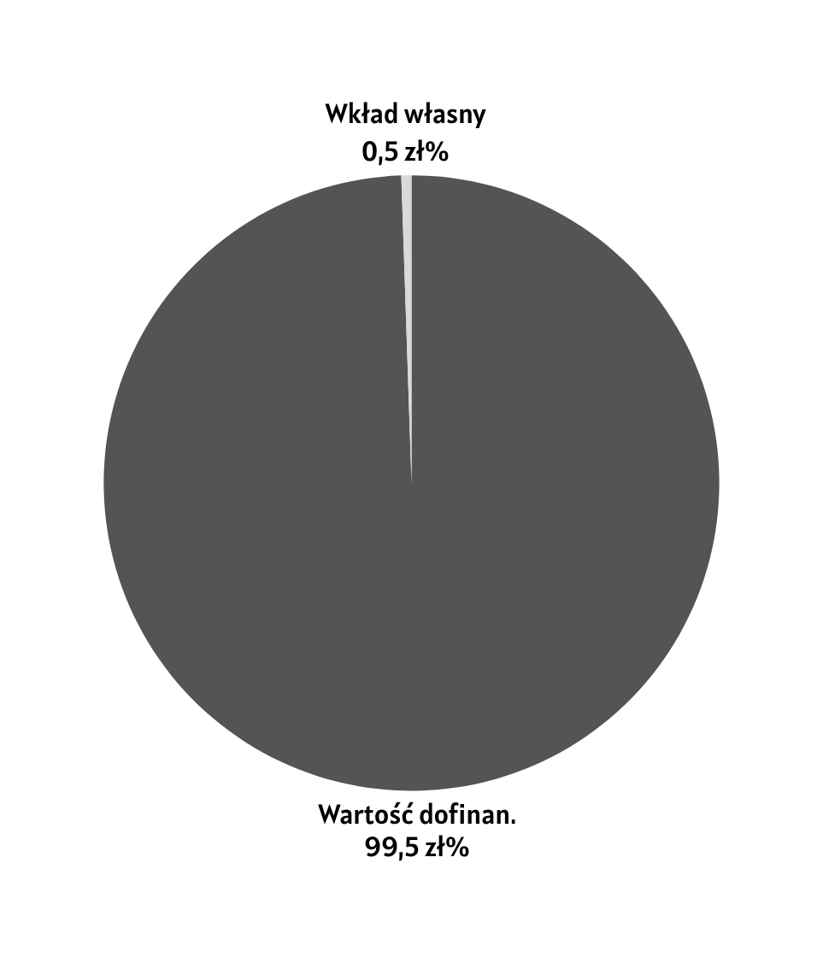
ŚRODKI POZYSKANE
środki
pozyskane z
funduszy rządowych
wartość projektów: 33 567 457,42 zł
wartość dofinansowania: 32 541 331,47 zł
wkład własny: 173 073,00 zł

Slide 24
PROJEKTY W TRAKCIE OCENY
wnioski
złozone do
Unii Europejskiej
.
tytuł projektu
wartość projektu
wartość dofinansowania
wkład
własny
program
Powiatowe Centrum Pomocy Rodzinie
KLUCZ DO SAMODZIELNOŚCI - wsparcie dzieci i młodzieży w procesie usamodzielniania
1 326 000,00 zł
1 259 700,00 zł
66 300,00 zł
EFS +
Wydział Inwestycji
i Rozwoju
Wspólna Odporność II
1 512 000,00 zł
1 210 000,00 zł
302 000,00 zł
INTERREG VI A
Wydział Inwestycji
i Rozwoju
Przyszłość zaczyna się w szkole – lubuskie dla edukacji (Związek Powiatów Lubuskich)
150 000,00 zł
150 000,00 zł
0,00 zł
Działanie FELB 06.04 - Edukacja podstawowa i ponadpodstawowa

Slide 25


PROJEKTY W TRAKCIE OCENY
wnioski
złozone do
Unii Europejskiej
.
tytuł projektu
wartość projektu
wartość dofinansowania
wkład
własny
program
Poradnia Psychologiczno-Pedagogiczna w Kostrzynie nad Odrą
Kompleksowe wsparcie publicznych poradni Psychologiczno-Pedagogicznych
142 092,77 zł
142 092,77 zł
0,00 zł
Perspektywa 3P
Poradnia Psychologiczno-Pedagogiczna
Nr 1 w Gorzowie Wlkp.
Kompleksowe wsparcie publicznych poradni Psychologiczno-Pedagogicznych
76 461,00 zł
76 461,00 zł
0,00 zł
Perspektywa 3P
36 223,52 zł
28 978,80 zł
7 244,72 zł
Fundusz Małych Projektów (FMP) w Euroregionie PRO EUROPA VIADRINA w ramach Programu Współpracy INTERREG VI A Brandenburgia-Polska 2021-2027 w ramach celu szczegółowego: 6.3 Budowanie wzajemnego zaufania, w szczególności poprzez wspieranie działań ułatwiających kontakty międzyludzkie
Wydział Spraw Społecznych
i Promocji
Powiatowy Dzień Sołtysa

Slide 26
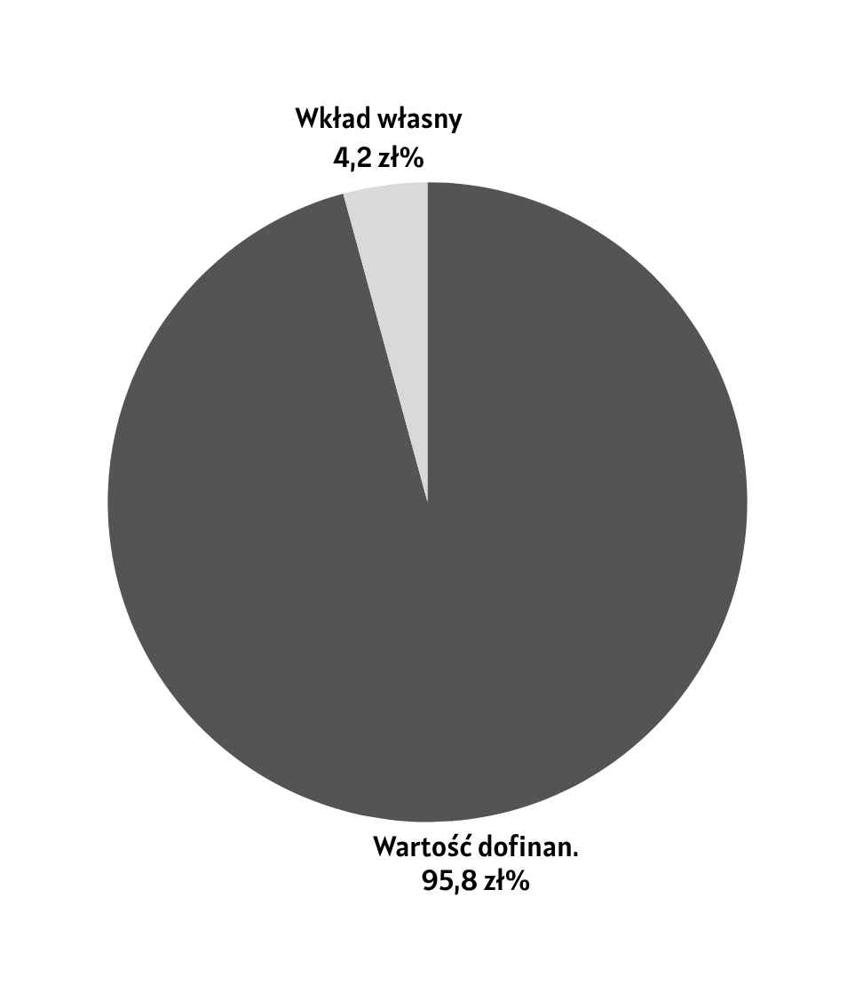
PROJEKTY W TRAKCIE OCENY
wnioski
złozone do
Unii Europejskiej
.
wartość projektów: 1 757 277,29 zł
wartość dofinansowania: 1 657 232,57 zł
wkład własny: 73 544,72 zł

Slide 27
PROJEKTY W TRAKCIE OCENY
wnioski
złozone do
funduszy rządowych
.
tytuł projektu
wartość projektu
wartość dofinansowania
wkład
własny
program
stanowisko
ds. Zarządzania Kryzysowego i Pionu Ochrony
Dotacja z Programu Ochrony Ludności i Obrony Cywilnej na lata 2025 - 2026
3 048 900,00 zł
3 048 900,00 zł
0,00 zł
Program Ochrony Ludności i Obrony Cywilnej na lata 2025 - 2026
Wydział Inwestycji
i Rozwoju
Podniesienie standardu świadczenia usług w zakresie rehabilitacji społecznej
w budynku Starostwa Powiatowego w Gorzowie Wlkp.
196 800,00 zł
98 400,00 zł
98 400,00 zł
Dofinansowanie z Funduszu PFRON Rehabilitacja Społeczna

Slide 28
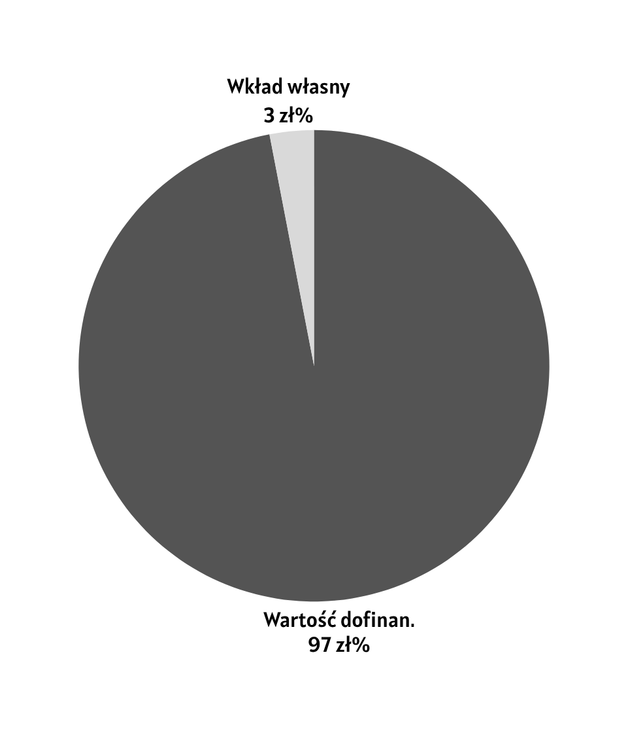
PROJEKTY W TRAKCIE OCENY
wnioski
złozone do
funduszy rządowych
.
wartość projektów: 3 245 700,00 zł
wartość dofinansowania: 3 147 300,00 zł
planowany wkład własny: 98 400,00 zł

Slide 29
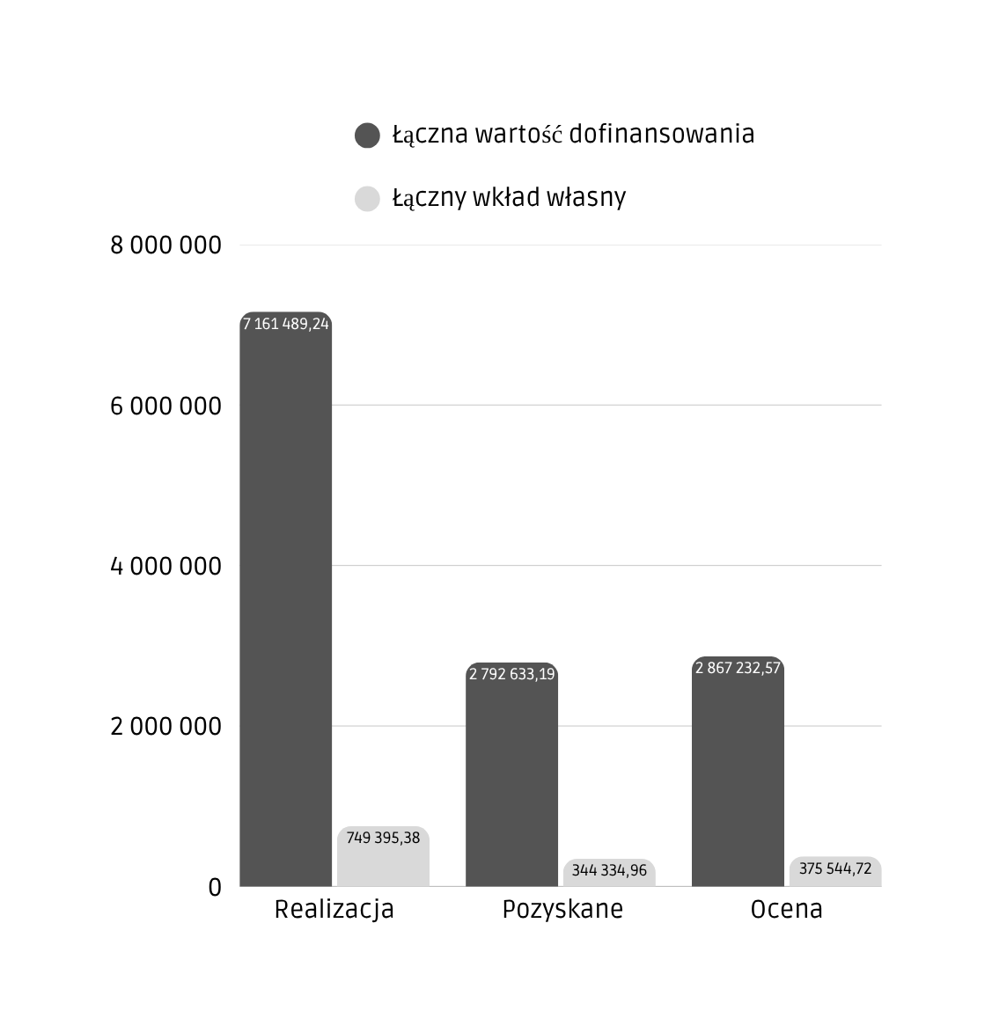
ŚRODKI UNIJNE

Slide 30
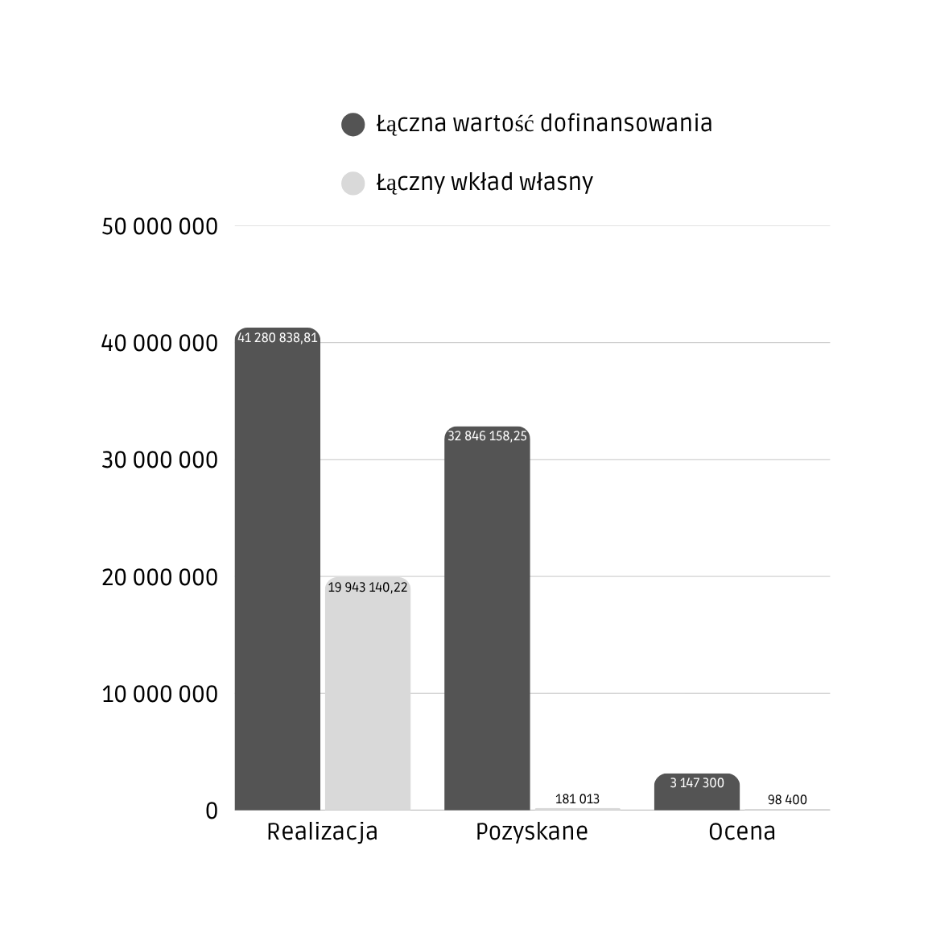
ŚRODKI RZĄDOWE

Slide 31



DZIĘKUJĘ ZA UWAGĘ
Krzysztof Karwatowicz
Starosta Powiatu Gorzowskiego
95 7330 400
starostwo@powiatgorzowski.pl
ul. Józefa Pankiewicza 5-7
66-400 Gorzów Wlkp.

